Slide 1



Quelques composantes de l’identité de chacun.e
DIAPORAMA
Support réalisé par le DisCRI dans le cadre de la séquence formative n°6 des AOC
Octobre 2020

Slide 2

Le groupe sanguin

Slide 3

Les empreintes digitales

Slide 4
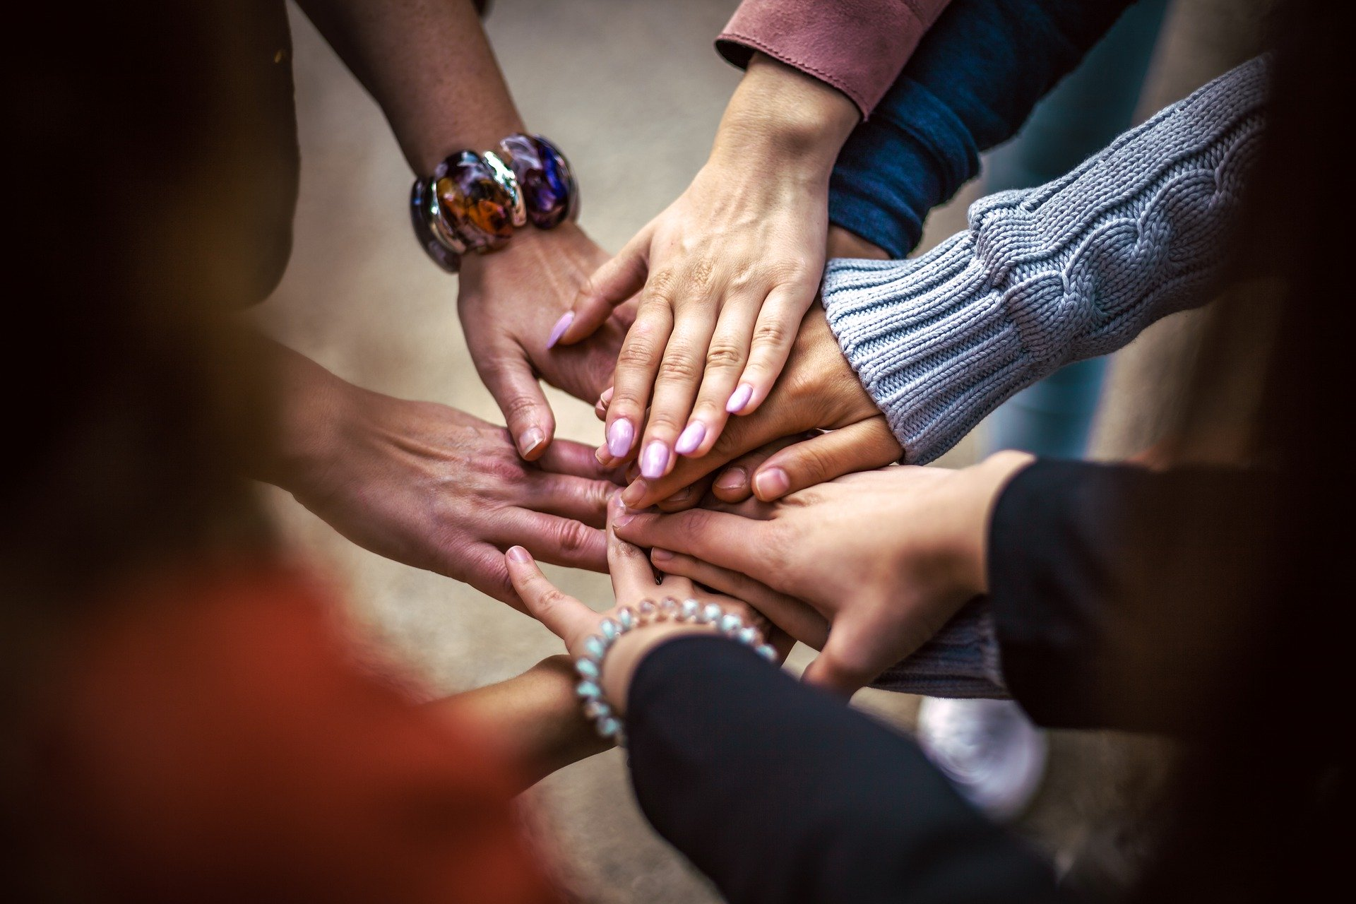
La couleur de la peau

Slide 5
La couleur des yeux

Slide 6


Le sexe

Slide 7
Les traits de caractère

Slide 8
Les convictions philosophiques ou religieuses
L’animisme, (du latin animus, originairement « esprit », puis « âme ») est la croyance en un esprit, une force vitale, qui anime les êtres vivants, les objets mais aussi les éléments naturels, comme les pierres ou le vent, ainsi qu'en des génies protecteurs. Ces âmes ou ces esprits mystiques, manifestations de défunt.e.s ou de divinités animales, peuvent agir sur le monde tangible, de manière bénéfique ou non (https://fr.wikipedia.org/wiki/Animisme).

Slide 9
Le métier exercé

Slide 10
Les goûts culinaires

Slide 11
Les goûts musicaux
https://www.1zoom.me/fr/ - https://fr.wikipedia.org/wiki/John_Lee_Hooker# - https://www.lejdd.fr/Culture/Musique/Jimmy-Page-depoussiere-Led-Zeppelin-696638 - https://www.amazon.fr/Chants-du-Kurdistan-%C5%9Eivan-Perwer/dp/B06ZZRHFP7 - https://www.deezer.com/fr/album/925304

Slide 12
L’attachement à des valeurs

Slide 13
Les penchants affectifs

Slide 14
Les passions

